Slide 1
СЭЛЭНГЭ АЙМГИЙН 2019 ОНЫ ЖИЛИЙН ЭЦСИЙН НИЙГЭМ, ЭДИЙН ЗАСГИЙН ТАНИЛЦУУЛГА
Илтгэгч: Д.Гүндэгмаа /Статистикийн хэлтсийн дарга/
www.Selenge.nso.mn

Slide 2
ЭРХЭМ ЗОРИЛГО
Улс төрийн аливаа нөлөөлөлд автахгүйгээр эдийн засаг, нийгэм, хүн ам зүйн талаархи шинжлэх ухааны арга зүйгээр тооцсон, статистикийн үнэн бодит мэдээлэл, судалгаагаар төр, засаг, иргэн байгууллагад адил тэгш үйлчлэхэд оршино.
www.Selenge.nso.mn

Slide 3
I. ЕРӨНХИЙ МЭДЭЭЛЭЛ
Төрийн сангийн мэргэжилтэн, эдийн засагч
Багийн Засаг дарга
Аймгийн Статистикийн хэлтэс
www.Selenge.nso.mn

Slide 4
ЕРӨНХИЙ МЭДЭЭЛЭЛ
Тайлант онд албан ёсны статистикийн 47 мэдээг давхардсан тоогоор 236 удаа холбогдох байгууллага, сумдаас гаргуулан авч нэгтгэн ҮСХ-нд дамжуулсан. Түүнчлэн захиргааны статистикийн буюу орон нутгийн түвшинд нэгтгэн боловсруулж тархаах 89 төрлийн мэдээг 26 байгууллагаас 526 орчим удаагийн давтамжтайгаар авсан байна.
Өрхөд суурилсан судалгааг 1 068 өрхийг хамруулсан.
www.Selenge.nso.mn

Slide 5
II. ХҮН АМ
www.Selenge.nso.mn

Slide 6
2019 оны суурин хүн амын тоо
Хамгийн бага хүн амтай баг нь Орхонтуул сумын Хонгор-Овоо баг
3 654
Хамгийн их хүн амтай баг нь Сүхбаатар сумын Боргүвээ баг
587
www.Selenge.nso.mn

Slide 7
Хүн амын нас, хүйсийн бүтэц
Эрэгтэй 54 158
(50.7%)
Нийт 106 854
Эмэгтэй 52 696 (49.3%)
32 584 (30.5%)
65 863 (61.6%)
8 407 (7.9%)
Идэр буюу хөдөлмөрийн насны хүн ам /15-59/
Ахмад буюу тэтгэврийн насны хүн ам /60 болон түүнээс дээш/
Залуу хүн ам /0-14 насныхан/
www.Selenge.nso.mn

Slide 8
III. ЭРҮҮЛ МЭНД

Slide 9
Нялхсын эндэгдэл

Slide 10
Халдварт өвчин

Slide 11
Халдварт өвчин

Slide 12
IY. ХӨДӨӨ АЖ АХУЙ
МАЛ АЖ АХУЙ
www.Selenge.nso.mn

Slide 13
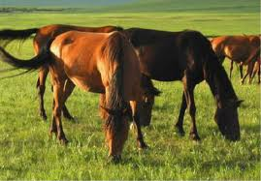
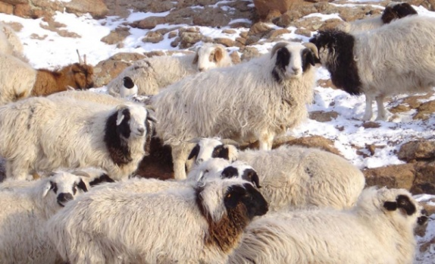
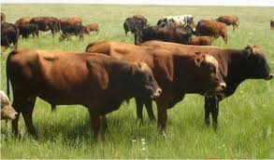
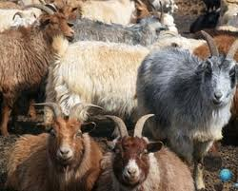
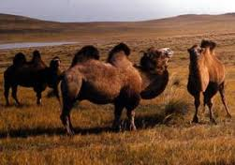
МАЛ АЖ АХУЙ
2019
97.6
103.4
2018
2019
705.9
744.7
2018
2019
216.8
232.3
2018
2019
519.3
601.6
2018
0.48
0.47
2019
2018
www.Selenge.nso.mn

Slide 14
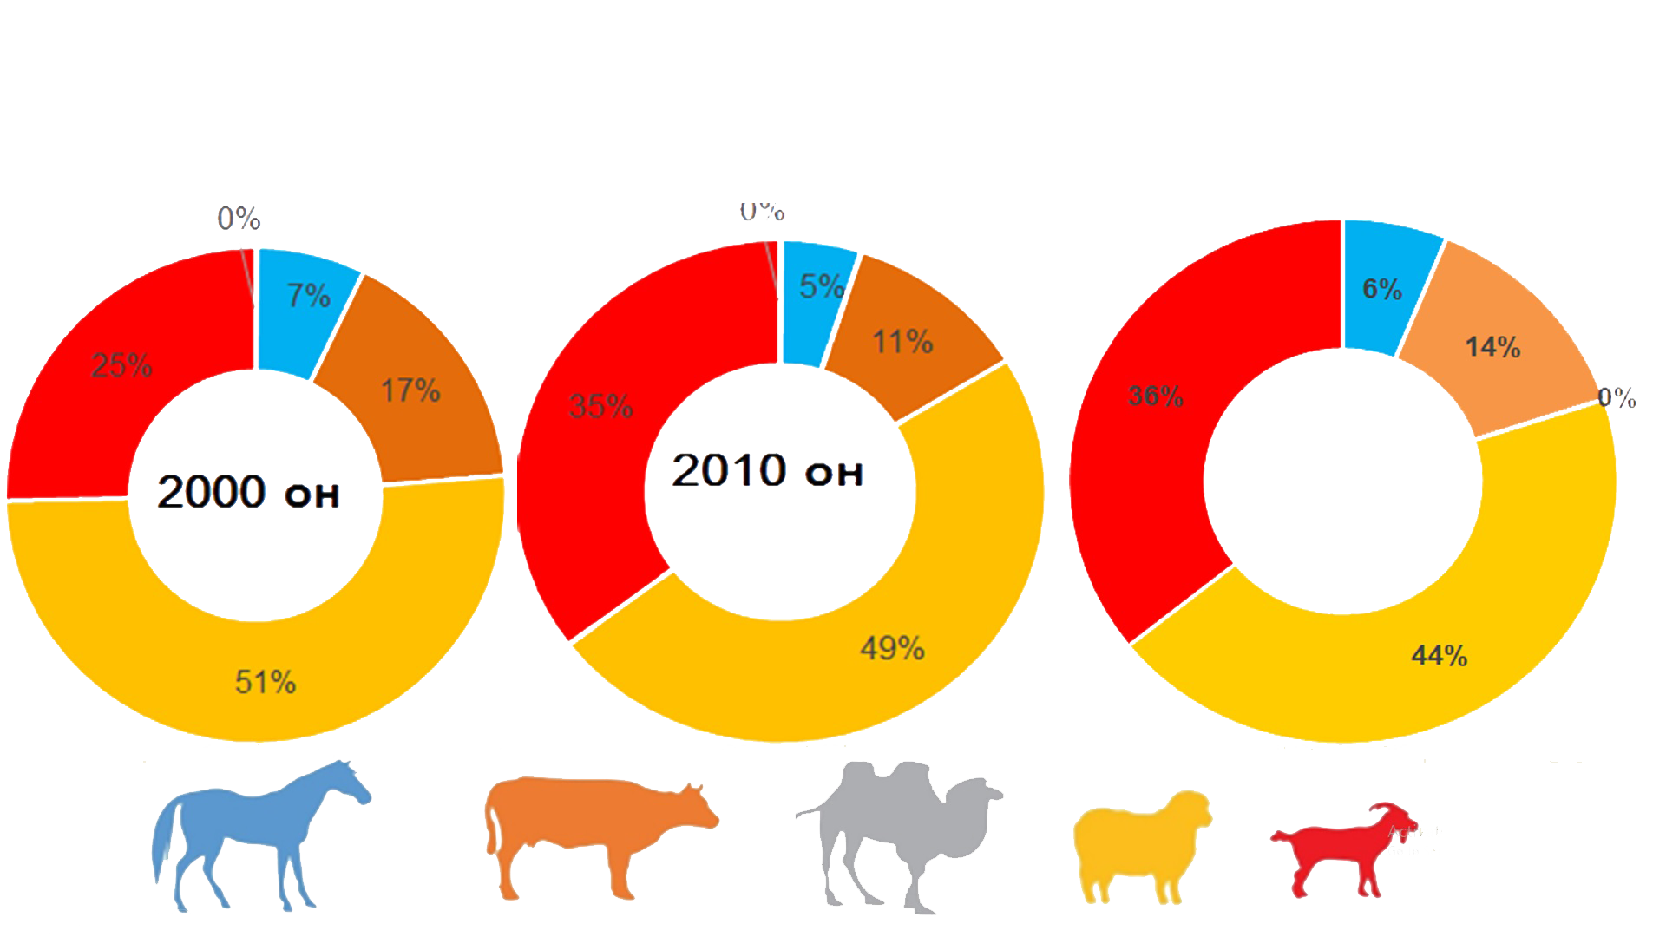
Мал сүргийн бүтэц
2019 он
www.Selenge.nso.mn

Slide 15
БЭЛЧЭЭРИЙН ДААЦЫН СУДАЛГАА
Сумын нэр | Бэлчээрийн талбайг га | 100 га-д оногдох мал | Хэвийн хэмжээ
Бүгд | 1 723 299 | 197.7 | 70
Сүхбаатар | 1274 | 5 282.9 | 70
Алтанбулаг | 83 100 | 154.5 | 70
Баруунбүрэн | 146 072 | 208.5 | 70
Баянгол | 136 155 | 220.3 | 70
Ерөө | 158 868 | 116.7 | 70
Жавхлант | 73 764 | 238.9 | 70
Зүүнбүрэн | 78 690 | 219.8 | 70
Мандал | 108 385 | 319.9 | 70
Орхон | 87 618 | 221.6 | 70
Орхонтуул | 236 837 | 159.5 | 70
Сайхан | 95 974 | 201.6 | 70
Сант | 89 977 | 187.0 | 70
Түшиг | 47 226 | 265.2 | 70
Хүдэр | 46 547 | 204.6 | 70
Хушаат | 126 326 | 135.6 | 70
Цагааннуур | 189 208 | 172.4 | 70
Шаамар | 17 278 | 424.0 | 70
2019 оны байдлаар 100 га бэлчээрийн талбайд 197.7 толгой мал оногдож байна. Энэ нь 100 га-д оногдох малын тооны хэвийн хэмжээнээс даруй 2.8 дахин их байгааг харуулж байна. Үүнийг 2018 онтой харьцуулахад 0.2 –ooр өссөн байна.
Сумдаар авч үзвэл Сэлэнгэ аймгийн төв Сүхбаатар сумын бэлчээрийн даац 75.5 дахин их хэтэрсэн байна. Харин Шаамар 6.0 дахин их, Мандал сум 4.5 дахин хэтэрсэн байна.
www.Selenge.nso.mn

Slide 16
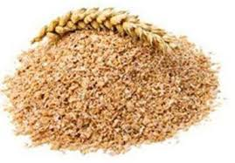
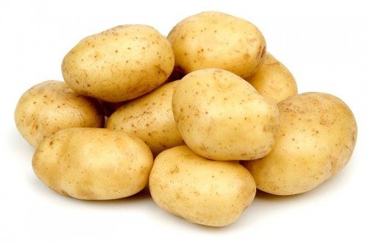
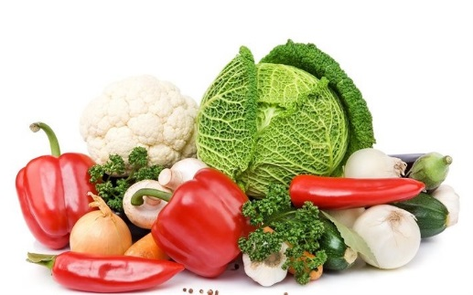
ГАЗАР ТАРИАЛАН
СЭЛЭНГЭ АЙМГИЙН 2019 ОНД ХУРААН АВСАН УРГАЦ, /Улс, бүсийн дүнд эзлэх хувь/
Улсын нийт үр тариан 36.7%
Улсын нийт төмсний 17.7%
Төвийн бүсийн нийт үр тарианы 60.2%
Төвийн бүсийн нийт төмсний 23.1%
Улсын нийт хүнсний ногооны 32.7%
Төвийн бүсийн нийт хүнсний ногооны 52.4%
www.Selenge.nso.mn

Slide 17
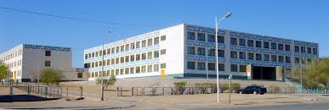
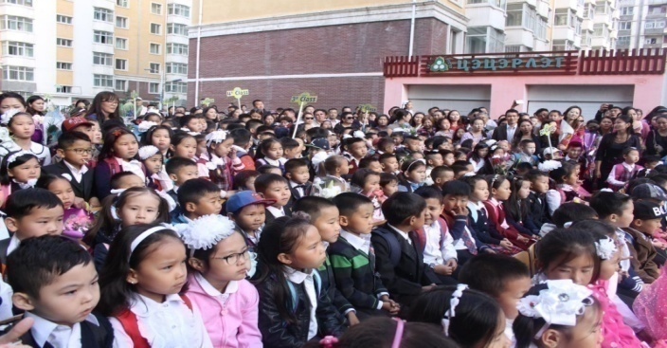
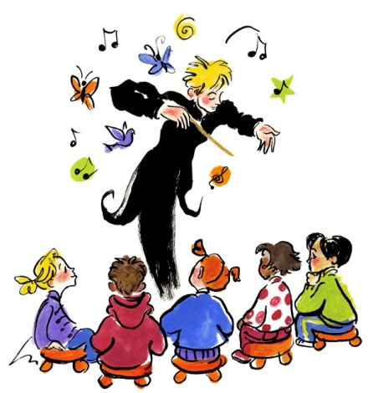
V. БОЛОВСРОЛ
НИЙТ ЕБСУРГУУЛИЙН ТОО - 35
НИЙТ СУРАГЧДЫН ТОО – 20 338
НИЙТ ЕБСУРГУУЛИЙН ҮНДСЭН БАГШИЙН ТОО – 1 075
1 БАГШИД НОГДОХ СУРАГЧ - 18.9
Веб:www.selenge.nso.mn

Slide 18
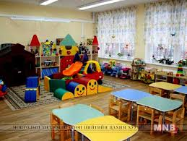
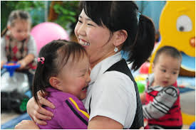
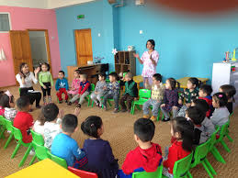
БОЛОВСРОЛ
НИЙТ ЦЭЦЭРЛЭГИЙН ТОО - 42
ХАМРАГДАЖ БУЙ ХҮҮХДИЙН ТОО – 8 382
ЦЭЦЭРЛЭГИЙН БАГШИЙН ТОО - 299
1 БАГШИД НОГДОХ ХҮҮХЭД - 28
Веб:www.selenge.nso.mn

Slide 19
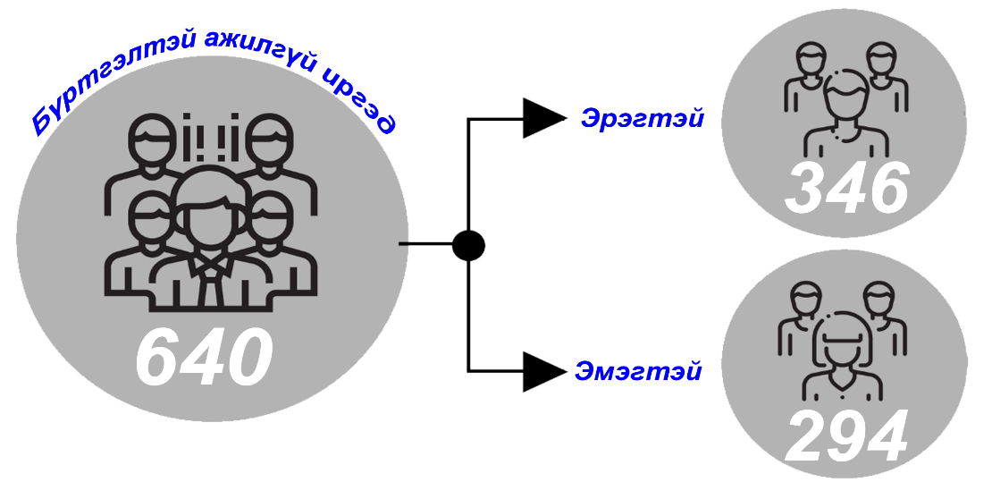
VI. ХӨДӨЛМӨР ЭРХЛЭЛТ
Бүртгэлтэй ажилгүйчүүд
2019 оны 12 дугаар сарын эцэст
Боловсролоор
Боловсролгүй
5
Тусгай
дунд
24
Дээд
154
Ерөнхий боловс-ролтой
367
Мэргэжил-
тэй ажилчид
90
Бүртгэлтэй ажилгүйчүүдийн 57.2 хувийг ерөнхий боловсролтой, 24.1 хувийг дээд боловсролтой, 14.1 хувийг мэргэжилтэй ажилчид, 3.8 хувийг тусгай дунд боловсролтой, 0.8 хувийг боловсролгүй хүмүүс эзлэж байна.

Slide 20
Шинээр нэмэгдсэн ажлын байр

Slide 21
Шинээр нэмэгдсэн ажлын байр

Slide 22
VII. НИЙГМИЙН ДААТГАЛ
Нийгмийн даатгалын орлого, сая.төг
www.Selenge.nso.mn

Slide 23
YIII. БҮРТГЭГДСЭН ГЭМТ ХЭРЭГ
2018 он
2019 он
1.5%
779
767
2019 онд бүртгэгдсэн гэмт хэрэг, төрлөөр
Веб:www.selenge.nso.mn

Slide 24
IX. ГААЛЬ

Slide 25
X. БАНК, ТАТВАР
Татварын орлого, сая.төг
www.Selenge.nso.mn

Slide 26
БАНК, ТАТВАР
www.Selenge.nso.mn

Slide 27
БАНК, ТАТВАР
www.Selenge.nso.mn

Slide 28
ХI. ДОТООДЫН НИЙТ БҮТЭЭГДЭХҮҮН
www.Selenge.nso.mn

Slide 29
АЖ ҮЙЛДВЭР
Уул уурхайн салбарт 289.6 (60.0%) тэрбум төгрөг
Цахилгаан, дулааны эрчим хүч үйлдвэрлэл, усан хангамжийн салбарт 10.0 (4.8%) тэрбум төгрөг
Боловсруулах үйлдвэрийн салбарт 162.6 (35.2%) тэрбум төгрөг
Уул уурхайн салбарт 327.7 (63.6%) тэрбум төгрөг
Боловсруулах үйлдвэрийн салбарт 177.4 (34.4%) тэрбум төгрөг
Цахилгаан, дулааны эрчим хүч үйлдвэрлэл, усан хангамжийн салбарт 10.0 (2.0%)тэрбум төгрөг
Аж үйлдвэрийн салбарын бүтээгдэхүүн нийт үйлдвэрлэлт 462.2 тэрбум төгрөг
Аж үйлдвэрийн салбарын бүтээгдэхүүн нийт борлуулалт 515.1 тэрбум төгрөг
Өмнөх оны мөн үеээс бүтээгдэхүүн үйлдвэрлэлт 22.6 хувиар, борлуулалт 31.8 хувиар өссөн үзүүлэлттэй байна.
www.Selenge.nso.mn

Slide 30
Анхаарал хандуулсанд баярлалаа.
Сэлэнгэ аймгийн Статистикийн хэлтэс
Вэб хуудас: www.Selenge.nso.mn
И-мэйл: Selenge@nso.mn
Утас: 7036-2449, 7036-2047
Selenge.nso.mn

